Slide 1
Task-Based Sorting
Simulink機能確認20WS Simulink function check20WS
日時 ：2020年00月日
提案者 ：アイシン・エィ・ダブリュ株式会社

Slide 2
ヘルプから
Task-Based Sorting の記述を検索
Simulink Release Notes に記述あり
Component-Based Modeling
Execution Order Viewer
Determine execution order within tasks. Display execution order numbers on model blocks for each task. See Task-Based Sorting to Determine Block Execution Order.

Slide 3
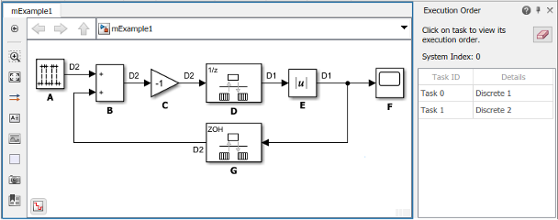
Task-Based Sorting to Determine Block Execution Order
ブロック実行順序を決定するためのタスクベースのソート
実行順序ビューアが追加され、実行順序の設定が強化されました
デバッグ ]タブとで診断 セクション。
[ 情報オーバーレイ]ドロップダウン矢印を選択します。
で ブロックダイアログのセクション、選択実行オーデルを。
実行オーダービューアーがSimulinkエディターの右側のペインで開きます。

